Slide 1

هوش مصنوعی
یادگیری تقویتی
دانشگاه ایلام
(در تهیه ی این اسلایدها از مطالب موجود در ai.berkeley.edu استفاده شده است)
Notes:
Please retain proper attribution, including the reference to ai.berkeley.edu. Thanks!

Slide 2
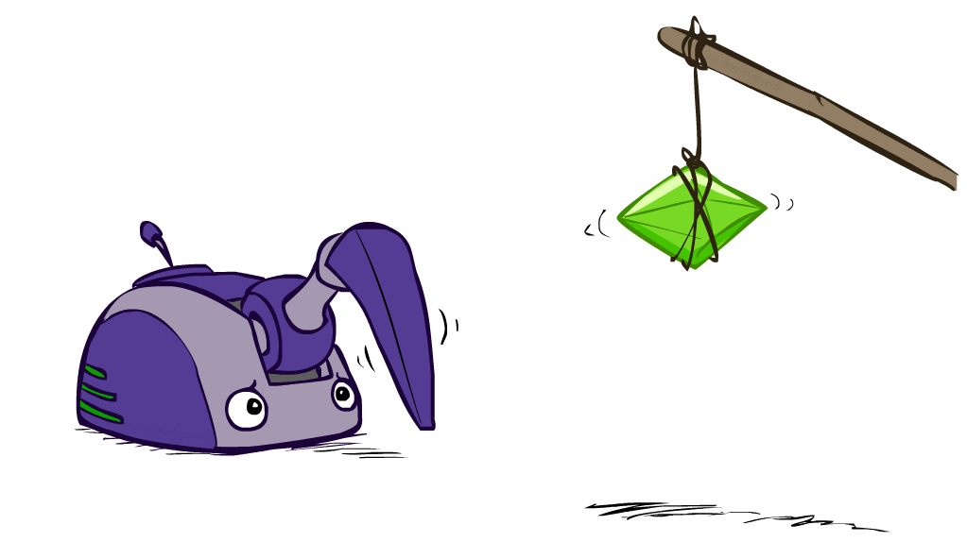
یادگیری تقویتی

Slide 3
یادگیری تقویتی
عامل
حالت: s
جایزه: r
عمل: a
محیط
ایده ی اصلی
بازخوردهای محیط به شکل جایزه (یا جریمه) دریافت می شوند.
سودمندی عامل توسط تابع جایزه تعریف می شود.
عامل باید یاد بگیرد طوری عمل کند که جوایز مورد انتظار را بیشینه کند.
تمام یادگیریها براساس نمونه های خروجیها شکل می گیرد.
Notes:
Show robot-soccer learning to walk videos (UT Austin):
? Show snake robot:

Slide 4

دموی یک عامل یادگیر ساده

Slide 5
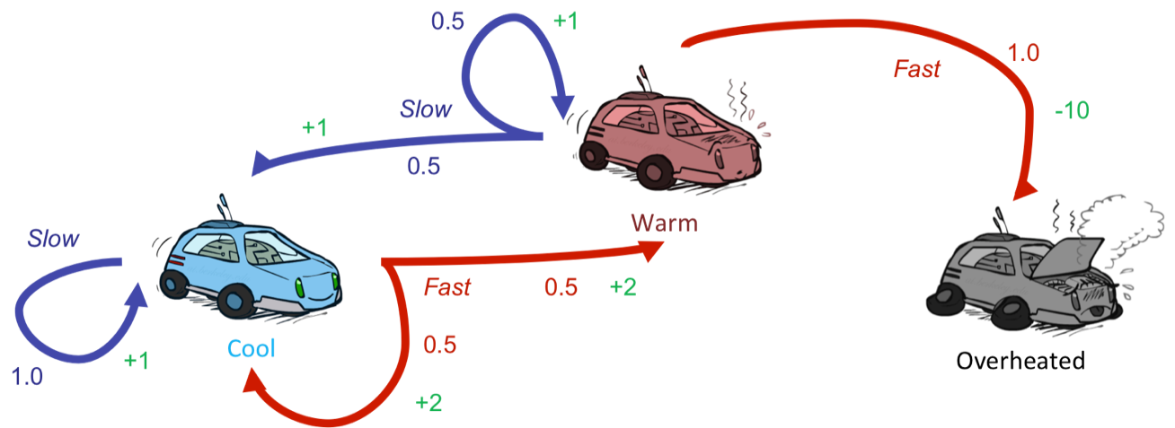
یادگیری تقویتی
مبتنی بر مدل فرآیندهای تصادفی مارکوف:
مجموعه ی حالتها S
حالت شروع s₀
مجموعه اعمال A
انتقالها P(s’|s,a) (or T(s,a,s’))
جوایز R(s,a,s’) (و تخفیف γ)
باز هم دنبال π(s) بهینه هستیم.
مشکل جدید:حالا مقادیرT و R را نمی دانیم.
یعنی ما نمی دانیم کدام حالت خوب است و در هر حالت چکار باید بکنیم.
پس باید اعمال را امتحان کنیم تا حالات مختلف را ببینیم و ارزش آنها را یاد بگیریم.

Slide 6
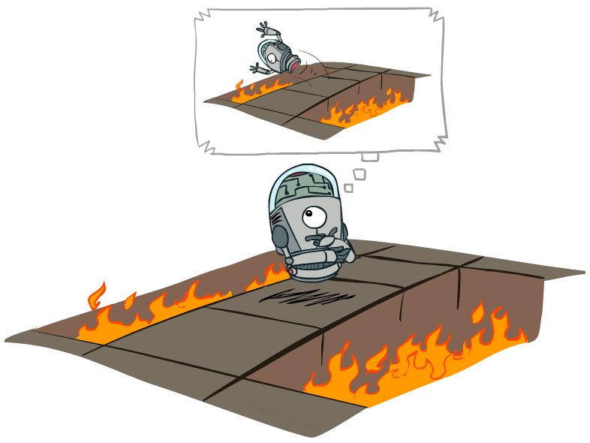
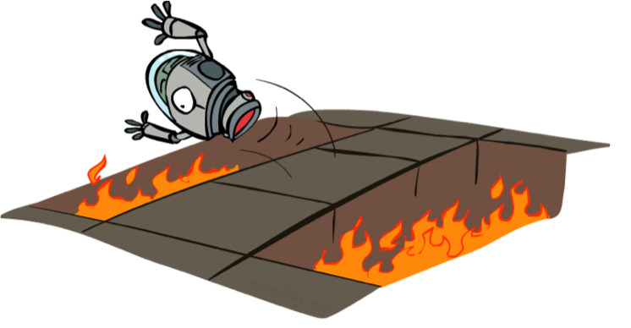
آفلاین (MDPs) در مقابل آنلاین (RL)
راه حل آفلاین
راه حل آنلاین

Slide 7

یادگیری مبتنی بر مدل

Slide 8


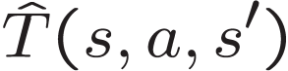
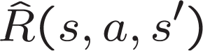
یادگیری مبتنی بر مدل
ایده یادگیری مبتنی بر مدل:
بر اساس تجارب، تقریبی از مدل بدست آورید.
فرض کنید مدل صحیح است و از آن برای استخراج مقدار ارزشها استفاده کنید.
گام 1: مدل MDP را به صورت تجربی بدست آورید:
تعداد خروجیها s’ را برای هر s, a بدست آورید.
برای بدست آوردن باید تخمینها را نرمالیز کنیم.
هنگام تجربه (s, a, s’) مقادیر را پیدا کنید.
گام 2: مدل یادگرفته شده را حل کنید.
به عنوان مثال، از تکرار ارزش استفاده کنید.

Slide 9
مثال: یادگیری مبتنی بر مدل
مدل یادگرفته شده
اپیزودهای دیده شده (یادگیری)
سیاست ورودی π
T(s,a,s’).
T(B, east, C) = 1.00
T(C, east, D) = 0.75
T(C, east, A) = 0.25
…
R(s,a,s’).
R(B, east, C) = -1
R(C, east, D) = -1
R(D, exit, x) = +10
…
اپیزود 1
اپیزود 2
B, east, C, -1
C, east, D, -1
D, exit, x, +10
B, east, C, -1
C, east, D, -1
D, exit, x, +10
 | A
B | C | D
 | E
اپیزود 3
اپیزود 4
E, north, C, -1
C, east, D, -1
D, exit, x, +10
E, north, C, -1
C, east, A, -1
A, exit, x, -10
فرض کنید: γ = 1

Slide 10
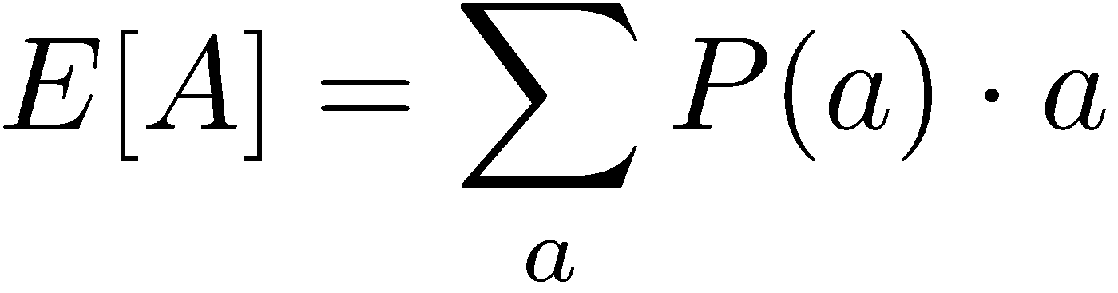
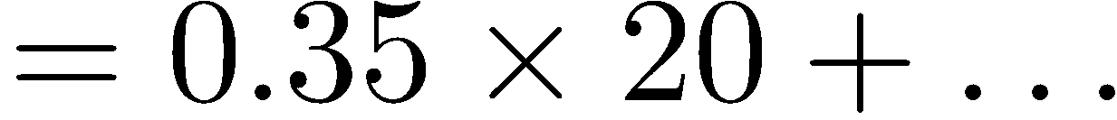
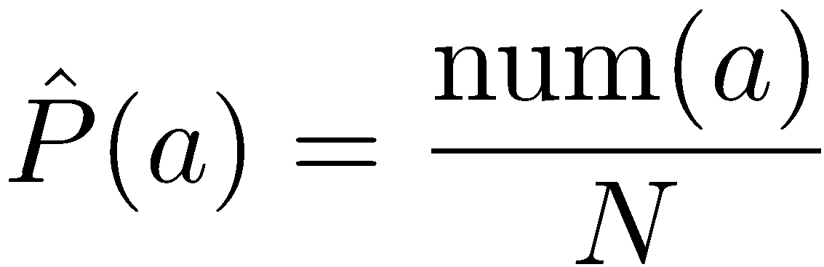
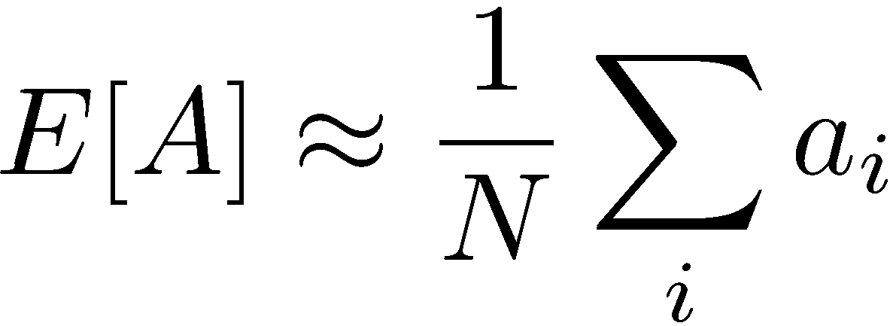
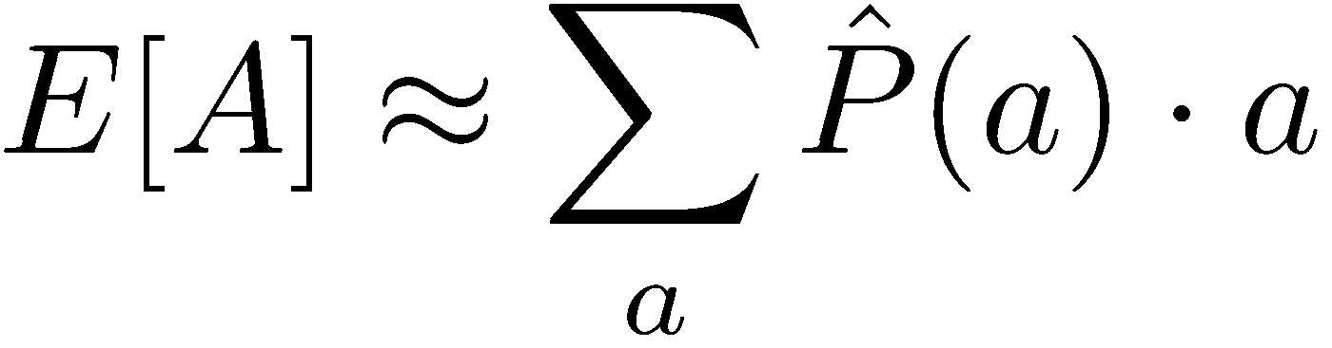
مثال: سن مورد انتظار دانشجویان
هدف: محاسبه سن میانگین دانشجویان همین کلاس
احتمال P(A) معلوم باشد
بدون دانستن P(A) باید تعدادی نمونه بگیریم: [a₁, a₂, … a_{N}]
P(A) نامعلوم: مبتنی بر مدل
P(A) نامعلوم: بدون مدل
دلیل: چون بالاخره مدل را یاد می گیریم.
دلیل: چون داریم از تعداد تکرارهای هر نمونه استفاده می کنیم.

Slide 11
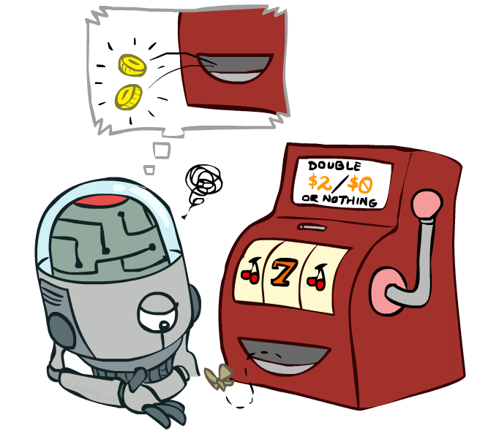
یادگیری بدون مدل

Slide 12
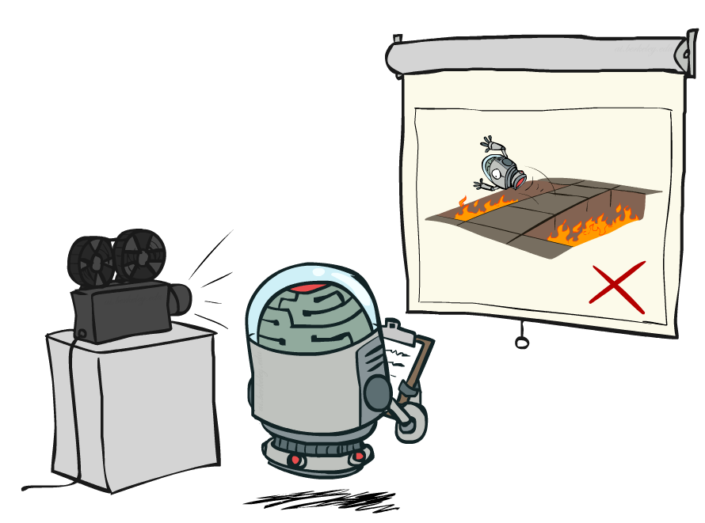
یادگیری تقویتی منفعلانه

Slide 13

یادگیری تقویتی منفعلانه
وظیفه: ارزیابی سیاست
ورودی: یک سیاست ثابت π(s)
ما مقادیر T(s,a,s’) را نمی دانیم.
ما مقادیر R(s,a,s’) را نمی دانیم.
هدف: یادگیری مقادیر ارزشها
در این روش:
عامل یادگیر در بطن کار قرار دارد.
درباره اعمال انتخابی هیچی نمی دانیم.
فقط سیاست را اجرا می کنیم و از تجربه ی بدست آمده استفاده می کنیم.
اینکار معادل برنامه ریزی آفلاین نیست. ما عمل انتخاب شده را در دنیای واقعی اجرا می کنیم.

Slide 14
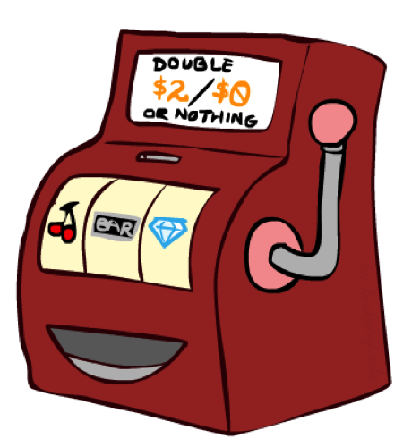
ارزیابی مستقیم
هدف: محاسبه مقادیر ارزشهای هر حالت تحت سیاست π
ایده: از مقادیر نمونه های دیده شده میانگین گیری کنید.
طبق π عمل کنید.
هر بار که یک حالت را مشاهده می کنید، جمع جوایز تخفیفی را یادداشت کنید.
از نمونه ها میانگین بگیرید.
به اینکار ارزیابی مستقیم می گویند.

Slide 15
مثال: ارزیابی مستقیم
مقادیر خروجی
اپیزودهای دیده شده (یادگیری)
سیاست ورودی π
اپیزود 1
اپیزود 2
 | A
B | C | D
 | E
B, east, C, -1
C, east, D, -1
D, exit, x, +10
B, east, C, -1
C, east, D, -1
D, exit, x, +10
-10
 | A
B | C | D
 | E
+8
+4
+10
اپیزود 3
اپیزود 4
-2
E, north, C, -1
C, east, D, -1
D, exit, x, +10
E, north, C, -1
C, east, A, -1
A, exit, x, -10
فرض کنید: γ = 1

Slide 16
مشکلات ارزیابی مستقیم
مقادیر خروجی
مزایا:
به راحتی قابل درک است.
به هیچ دانشی در خصوص T یا R نیاز نداریم.
نهایتا مقادیر صحیح میانگین ارزشها را محاسبه می کند.
معایب:
ارتباطات بین حالتها را نادیده می گیرد.
هر حالت جداگانه یادگرفته می شود.
لذا، یادگیری خیلی طول می کشد.
 | A
B | C | D
 | E
-10
+8
+4
+10
-2
اگر B و E هر دو به C می روند، چرا ارزش آنها با هم فرق دارد؟

Slide 17

چرا از ارزیابی سیاست استفاده نکنیم؟
رابطه بلمن ساده شده ی زیر ارزش حالتها را تحت یک سیاست ثابت محاسبه می کند:
در هر دور از محاسبات ارزش حالتها، از مقدار V در دور قبلی استفاده می کنیم.
این روش کاملا ارتباط بین حالتها را در نظر می گیرد.
متاسفانه ما کماکان به T و R نیاز داریم.
پرسش کلیدی: چگونه می توانیم بدون دانستنT و R از فرمول فوق استفاده کنیم.
به عبارت دیگر چگونه میانگین وزندار را حساب کنیم در حالیکه وزنها را نمی دانیم!
s
π(s)
s, π(s)
s, π(s),s’
s’

Slide 18
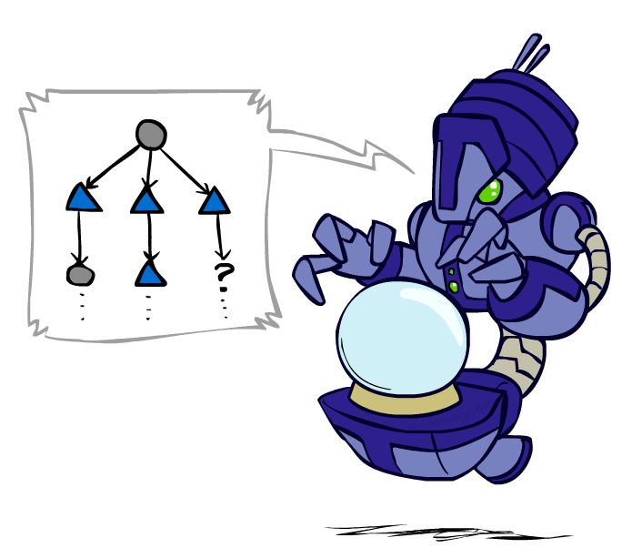
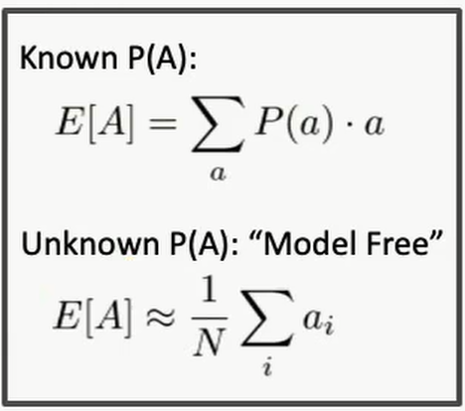
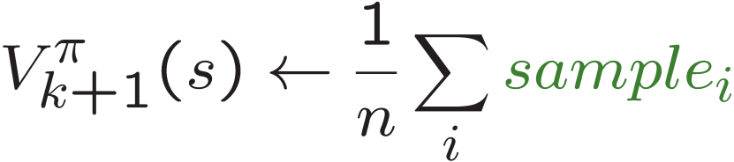
ارزیابی سیاست مبتنی بر نمونه گیری
ما می خواهیم تخمین خود از V را با استفاده از رابطه ی زیر بهبود دهیم:
ایده: به حالت های بعدی (یعنی s’ ها) برویم و از آنها میانگین بگیریم.

Slide 19
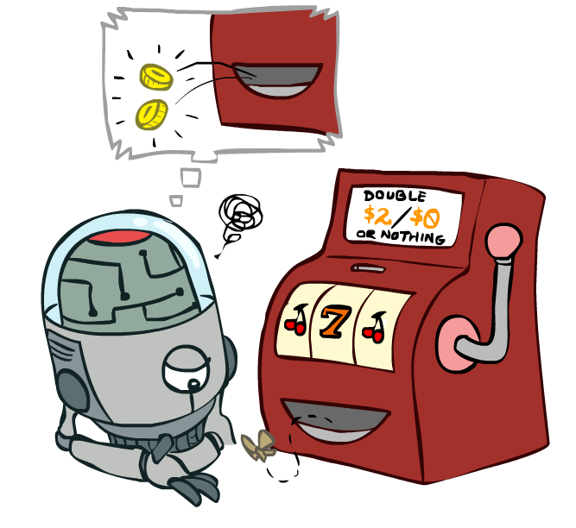
Temporal Difference Learning

Slide 20
یادگیری بر اساس تفاوت زمانی
s
ایده: از هر تجربه باد بگیرید.
هر بار که (s, a, s’, r) را تجربه کردیم، مقدار V(s) را به روز کنید.
خروجیهای محتمل بیشتر تکرار می شوند و تاثیر بیشتری دارند.
یادگیری ارزشها بر اساس تفاوت زمانی
سیاست کماکان ثابت است. ارزیابی هم کما فی سابق انجام می شود.
مقدار ارزشها را به سمت تجربه ی جدید حرکت دهید: میانگین گیری متحرک
π(s)
s, π(s)
s’
نمونه ی V(s):
به روزرسانیV(s):
بازنویسی فرمول دوم:

Slide 21
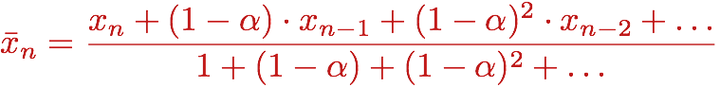
میانگین متحرک نمایی
میانگین متحرک نمایی
به روزرسانی درون یابی در حین اجرا:
برای نمونه ی جدید ارزش بیشتری قائل شوید:
گذشته ها را تقریباً فراموش کنید. (مقادیر گذشته ی دور دیگر صحیح نیستند)
کاهش نرخ یادگیری (آلفا) منجر به همگرایی میانگینها می شود.

Slide 22
مثال: میانگین متحرک نمایی
انتقالهای مشاهده شده
حالتها
C, east, D, -2
B, east, C, -2
 | 0
-1 | 3 | 8
 | 0
 | 0
-1 | 0 | 8
 | 0
 | 0
0 | 0 | 8
 | 0
 | A
B | C | D
 | E
فرض: γ = 1, α = 1/2

Slide 23
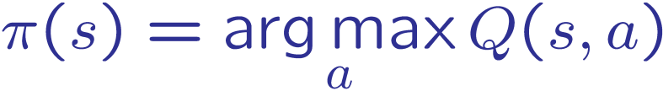
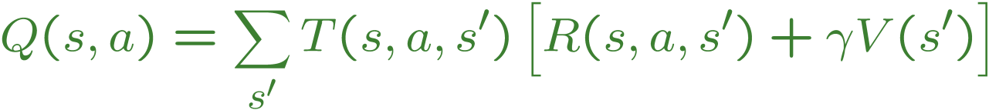
مشکلات یادگیری ارزشها از طریق TD
روش TD برای یادگیری ارزشها از ارزیابی سیاست استفاده می کند و بدون مدل کار می کند.
برای این کار، از طریق اجرای میانگین گیری متحرک ادای به روزرسانی بلمن را در می آورد.
اما، برای تبدیل ارزشها به یک سیاست جدید باید یک دور درخت expectiMax را اجرا کنیم:
ایده: به جای ارزش حالتها، ارزش Q ها را یاد بگیرید.
البته، کماکان بدون مدل کار می کنیم.
s
a
s, a
s,a,s’
s’

Slide 24
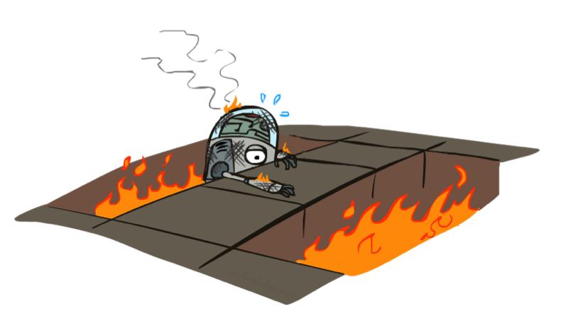
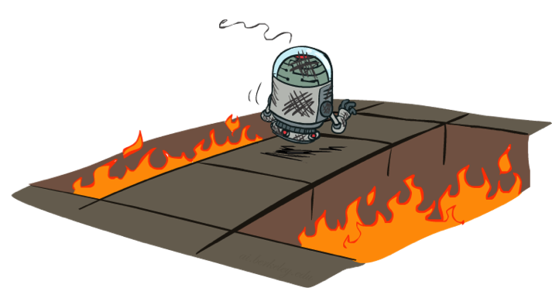
یادگیری تقویتی فعال

Slide 25
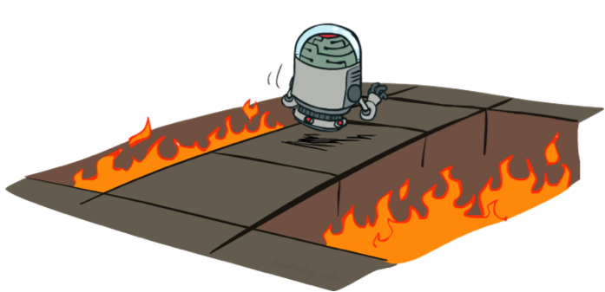
یادگیری تقویتی فعال
یادگیری تقویتی: پیدا کردن سیاستهای بهینه (شبیه تکرار ارزش)
ما مقادیر T(s,a,s’) و R(s,a,s’) را نمی دانیم.
یک عمل را انتخاب می کنیم.
هدف: یادگیری بهترین سیاستها و بیشترین مقدار ارزشها
در این حالت:
عامل یادگیر تصمیم می گیرد!
یک مصالحه ی اساسی بین اکتشاف و بهره برداری وجود دارد.
اینکار شبیه برنامه ریزی آفلاین نیست. در حقیقت عامل یک عمل را در دنیا انجام می دهد و نتیجه ی آن را مشاهده می کند.
تفاوت یادگیری فعال و غیرفعال: در حالت غیرفعالانه، عامل یادگیر طبق سیاست موجود اعمال را انتخاب می کرد. اما در یادگیری تقویتی فعالانه، عامل خودش عمل بعدی را انتخاب می کند.

Slide 26
یادآوری: تکرار Q-Value
تکرار ارزش: ارزش حالت فعلی را بر اساس ارزش حالتهای بعدی تعیین کنید.
با مقدار V₀(s) = 0 شروع کنید.
ارزش حالتها در عمق k+1 را بر اساس ارزش آنها درعمق k حساب کنید:
اما مقادیر Q سودمندتر هستند. بیاید آنها را محاسبه کنیم:
با مقدار Q₀(s,a) = 0 شروع کنید.
مقدار Q-value ها در عمق k+1 را بر اساس ارزش Q-value ها درعمق k حساب کنید:

Slide 27
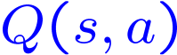
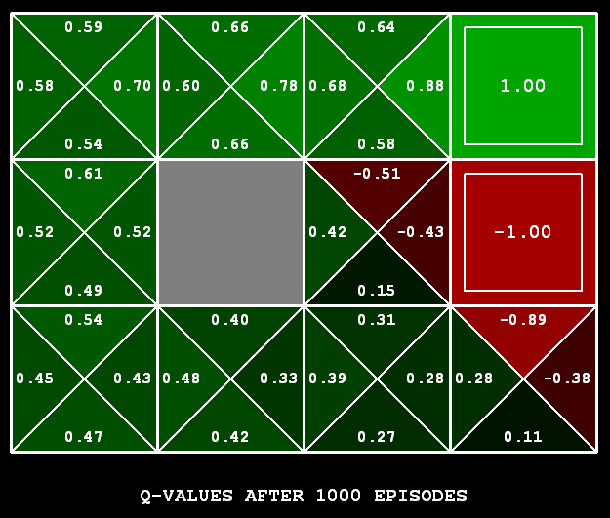
Q-Learning
یادگیری Q: تکرار Q-value مبتنی بر نمونه ها
مقادیر Q(s,a) را در حین انجام کار یاد بگیرید.
یک نمونه (s,a,s’,r) بگیرید.
مقدار تخمین قبلی یعنی را هم در نظر بگیرید.
تخمین جدید را بدست آورید:

Slide 28
دموی Q-Learning

Slide 29
دموی Q-Learning

Slide 30

خواص Q-Learning
نتیجه ی جالب: حتی اگر ما غیربهینه عمل کنیم، روش Q-learning به سمت سیاست بهینه همگرا می شود.
به اینکار یادگیری off-policy می گویند.
هشدارها:
باید به اندازه کافی اکتشاف کنید.
باید نرخ یادگیری را به تدریج کاهش دهید.
اما نباید نرخ یادگیری را خیلی سریع تغییر دهید.
اما مهم نیست که چگونه اعمال را انتخاب می کنید.

